Slide 1
GitHubを使ったチーム制作
GitHubを使ってチーム制作を円滑に進める
GitHubにはコラボレーション機能があり、ひとつのリポジトリを複数人で更新することができるようになっている
リポジトリ内のファイルを各自で追加や編集をして、結果を統合（マージ）することができる

Slide 2
GitHubを使ったチーム制作
GitHubで共同開発する手順
代表者がGitHub上にリポジトリを作成
代表者が作成したリポジトリにチームメンバーを招待
チームメンバー宛にメールが届くので、招待を受ける ボタンをクリック
チームメンバーがリポジトリをクローン（複製）する

Slide 3
GitHubを使ったチーム制作
代表者の作業
代表者としてリーダーもしくはメインプログラマのいずれかが、まずは共同作業をするリポジトリを GitHub Desktopから作成する
[File]メニューから[New repository…]を 選択する
表示された画面でレポジトリ名を入力

Slide 4
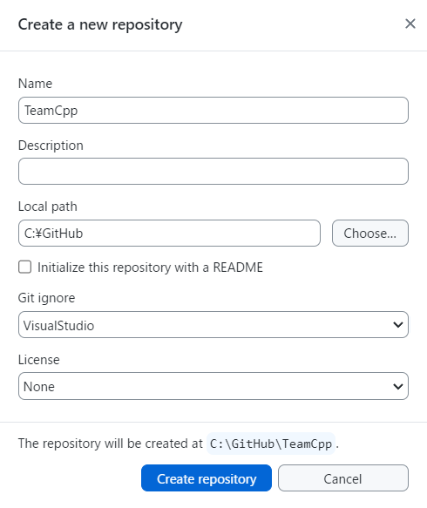
GitHubを使ったチーム制作
代表者の作業
[Name]には共同開発に使用 するリポジトリ名を入力
[Local path]は C:\GitHubのままでOK
[Git ignore]は VisualStudioを選択
超重要！
入力を確認してクリック

Slide 5
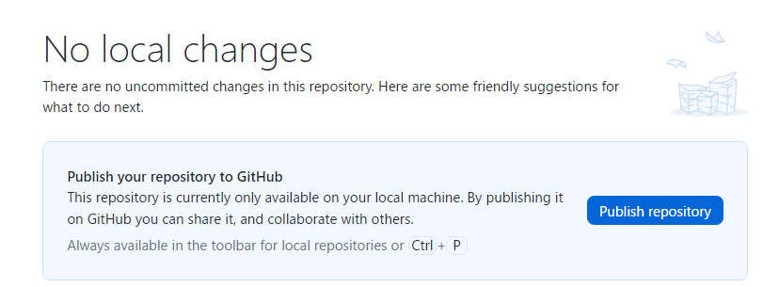
GitHubを使ったチーム制作
代表者の作業
[Publish repository]ボタンをクリックする

Slide 6
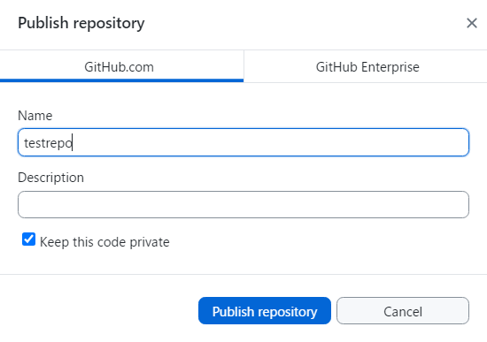
GitHubを使ったチーム制作
代表者の作業
[Keep this code private]にチェックを入れてから、[Publish repository]をクリック

Slide 7
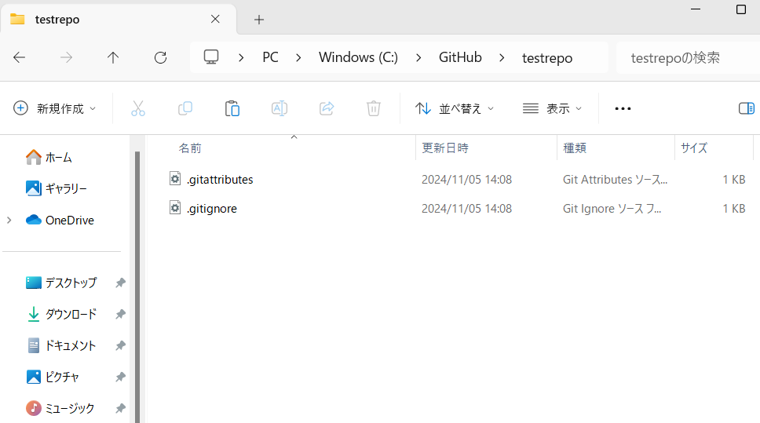
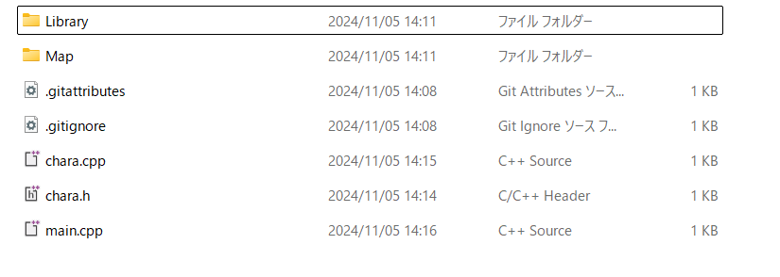
GitHubを使ったチーム制作
代表者の作業
C:\GitHub\リポジトリ名 のフォルダ内に開発に必要なものをすべてコピー

Slide 8
GitHubを使ったチーム制作
代表者の作業
C:\GitHub\リポジトリ名 のフォルダ内にある「.gitignore」ファイルを 右クリックメニュー[メモ帳で編集]で開く

Slide 9
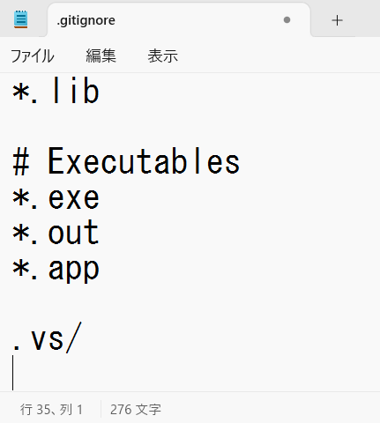
GitHubを使ったチーム制作
代表者の作業
「.gitignore」ファイルの 末尾に Library/ を追加する Libraryフォルダはプロジェクト に必要だが同期からは除外する

Slide 10
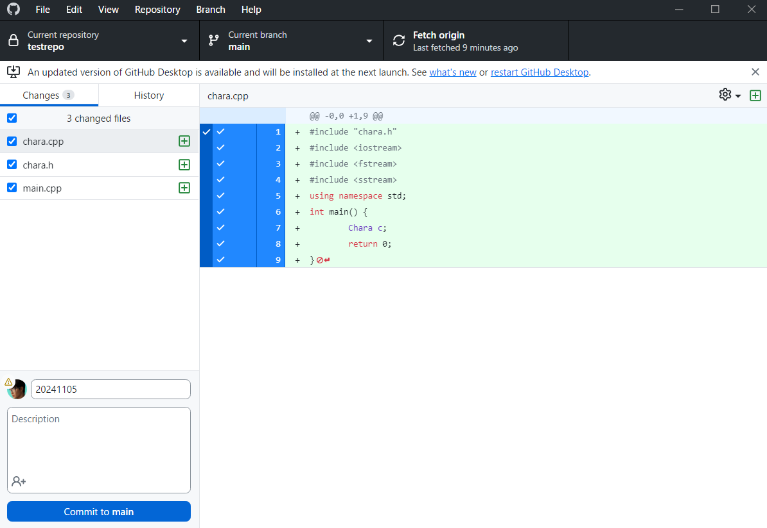
GitHubを使ったチーム制作
代表者の作業
フォルダに全 ファイルをコピー した後、コメント を入力して [Commit to main] をクリック

Slide 11
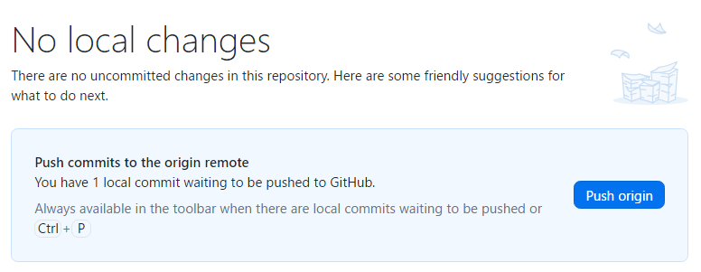
GitHubを使ったチーム制作
代表者の作業
[Push origin]をクリックして、GitHubへ アップロードを行う

Slide 12
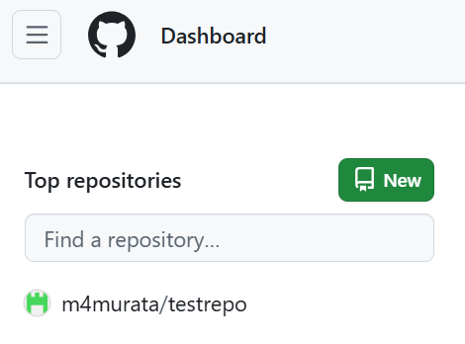
GitHubを使ったチーム制作
代表者の作業
github.comにアクセスして、リポジトリ一覧の中から共同作業用のリポジトリを選択
ユーザ名

Slide 13
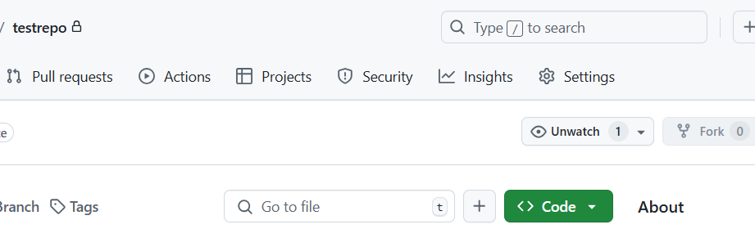
GitHubを使ったチーム制作
代表者の作業
[Settings]をクリック

Slide 14
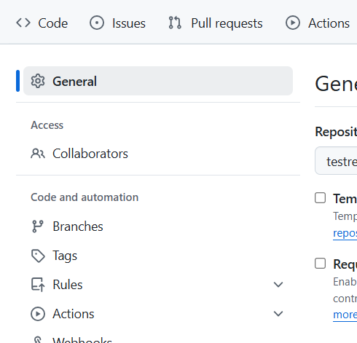
GitHubを使ったチーム制作
代表者の作業
メニューから[Collaborators]をクリック

Slide 15
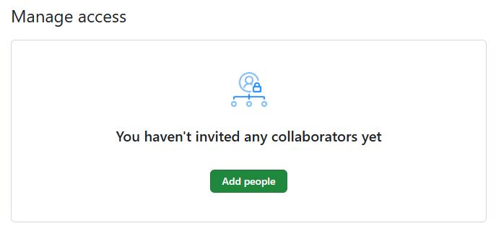
GitHubを使ったチーム制作
代表者の作業
[Add people]をクリック

Slide 16
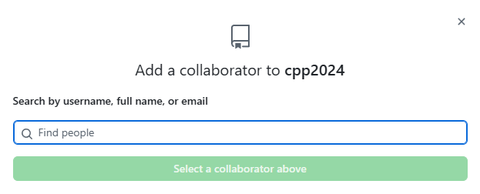
GitHubを使ったチーム制作
代表者の作業
この画面が表示されたら、チームメンバーのメールアドレスを入力すると一覧が表示されるので [Select a collaborator above] をメンバーを選択してからクリックする ※チームメンバーがGitHubに登録済みでないとダメ
リポジトリ名

Slide 17
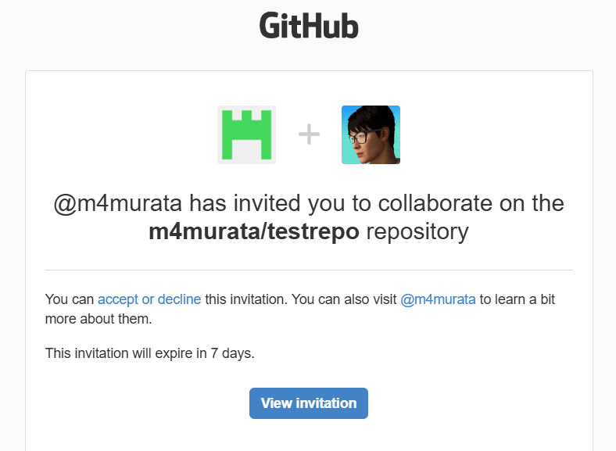
GitHubを使ったチーム制作
チームメンバーの作業
招待メールが届くので[View invitation]を クリック
ユーザ名
ユーザ名
ユーザ名

Slide 18
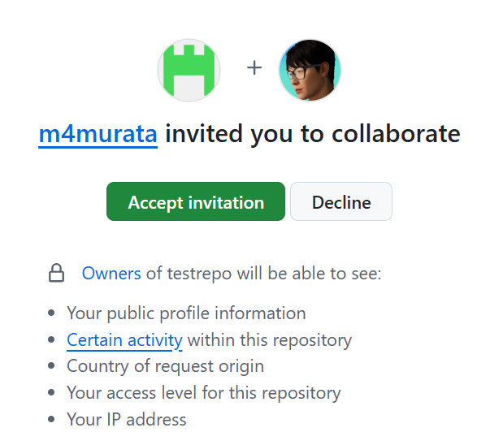
GitHubを使ったチーム制作
チームメンバーの作業
招待を許可するかの画面が表示されるので [Accept invitation]をクリック
ユーザ名
404エラーが出た場合 GitHubにサインイン
してください

Slide 19
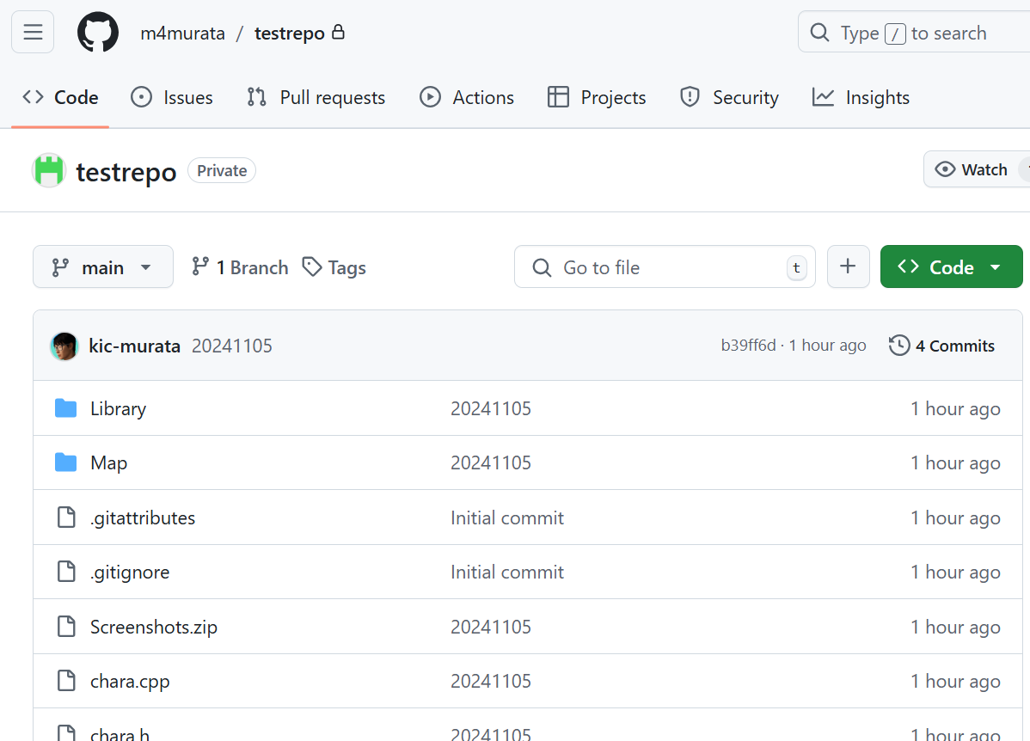
GitHubを使ったチーム制作
チームメンバーの作業
GitHubの画面に招待されたリポジトリの情報が 表示されればOK
ユーザ名

Slide 20
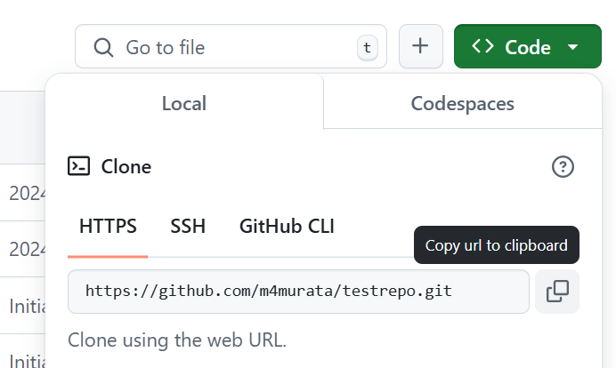
GitHubを使ったチーム制作
チームメンバーの作業
[<>Code]のボタンをクリックして、コピーボタンをクリックする
ユーザ名

Slide 21
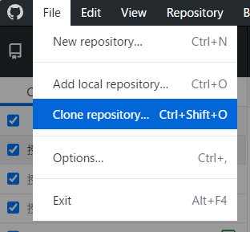
GitHubを使ったチーム制作
チームメンバーの作業
GitHub Desktopを起動して、 [File]＞[Clone repository]をクリック

Slide 22
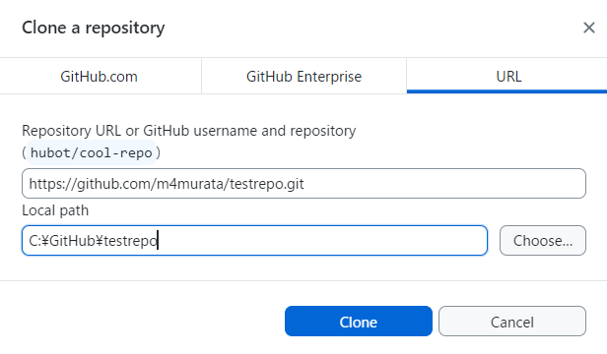
GitHubを使ったチーム制作
チームメンバーの作業
[URL]タブをクリック、URL欄に先ほどコピーしたURLを貼り付ける。LocalPathはC:\GitHub\リポジトリ名になる
コピーしたURLを ここに貼り付ける
ユーザ名
入力を確認してクリック

Slide 23
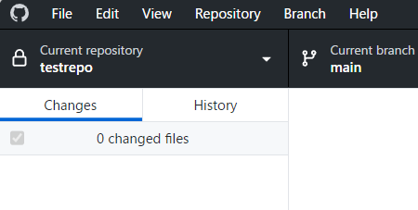
GitHubを使ったチーム制作
チームメンバーの作業
[Current repository]がクローンした リポジトリ名になっていればクローン（複製）完了

Slide 24
GitHubを使ったチーム制作
そもそも「リポジトリ」って何？ 開発に必要なファイルやフォルダの保存場所のこと
リポジトリは2種類ある！ ローカルリポジトリ： PC内の保存場所 リモートリポジトリ： GitHub.com上の保存場所

Slide 25
GitHubを使ったチーム制作
リポジトリを最新に保つには？ ローカルリポジトリとリモートリポジトリの内容を 全く同じに同期する必要がある
クローンしたものを編集した場合は、ローカルの ほうが新しくなる → Pushという作業をしてリモートも最新にする

Slide 26
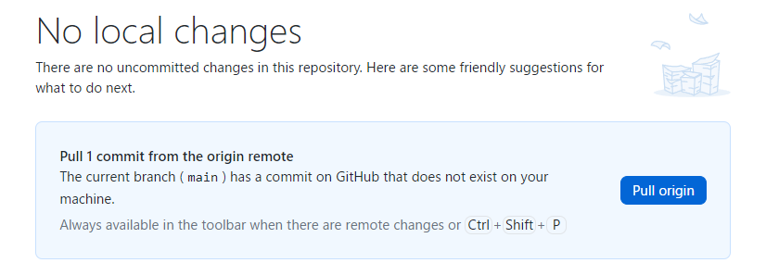
GitHubを使ったチーム制作
共同開発している誰かがPushしたことでリモートのほうが自分のPC内のローカルリポジトリより 新しくなってしまった場合 → Pullという作業をしてローカルを最新に

Slide 27


GitHubを使ったチーム制作
Push ローカルリポジトリの更新内容をリモートリポジトリへコピー（ローカル → リモート）
Pull リモートリポジトリから最新の内容をローカルリポジトリへコピー（リモート → ローカル）
PC
GitHub
PC
GitHub

Slide 28
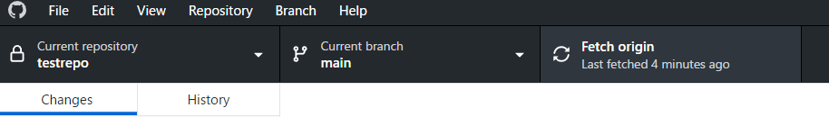
GitHubを使ったチーム制作
ローカルとリモートのどちらが新しいかわからない ときは[Fetch]することでどちらが最新かを判定してくれる PushかPullかわからない場合はFetchをする！

Slide 29
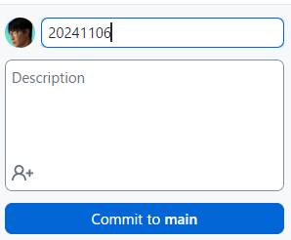
GitHubを使ったチーム制作
Push ローカルリポジトリの更新内容をリモートリポジトリへコピー（ローカル → リモート） Pushする前にコミット（Commit）する 必要がある（必須作業！） コミットはローカルで更新したファイルの 中で、どれをリモートへ送信するかリストを作る ようなもので、同時にファイルにコメントを付ける

Slide 30
GitHubを使ったチーム制作
チーム制作を行う上で大切なこと 誰かがリモートリポジトリを勝手に更新して、 バグのあるプログラムに更新してしまった場合、 それをローカルへPullすると、バグが混入した プログラムがチーム全員に同期されてしまう… そういったことが起こらないようにする必要がある

Slide 31
GitHubを使ったチーム制作
ブランチ（Branch）を使った並列作業 ブランチとは簡単にいうと分岐のこと 作成したばかりのリポジトリはmainブランチしかない mainブランチから分岐して開発することで、 作業を分担して、バグの混入を防ぐことができる

Slide 32
GitHubを使ったチーム制作
ブランチ（Branch）のイメージ
マージして統合
マージして統合
main
aoyamaブランチ
momoiブランチ
うまく動かないので開発中止
akaiブランチ
マージして統合
akaiブランチ
akaiブランチ-2

Slide 33
GitHubを使ったチーム制作
ブランチ（Branch）の使い方 チームメンバー毎に ブランチを作成する mainでは作業しない！ ブランチで作業を行い、うまく 動けばmainのほうへ統合（マージ）する ブランチをさらにブランチさせることも可能

Slide 34
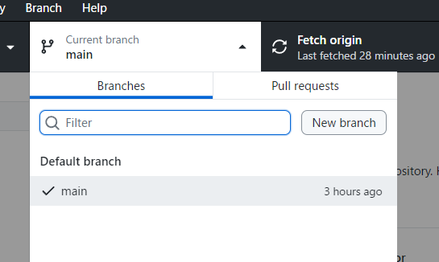
GitHubを使ったチーム制作
ブランチ（Branch）の作り方 Current branchをクリックすると以下の画面が表示されるので[New branch]をクリック

Slide 35
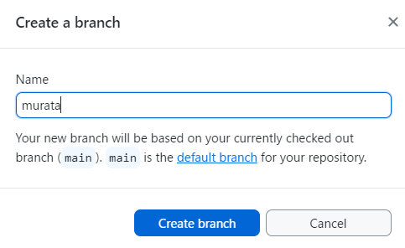
GitHubを使ったチーム制作
ブランチ（Branch）の作り方 ブランチ名を入力して[Create branch]を クリックする ブランチ名はメンバー名にしておく

Slide 36
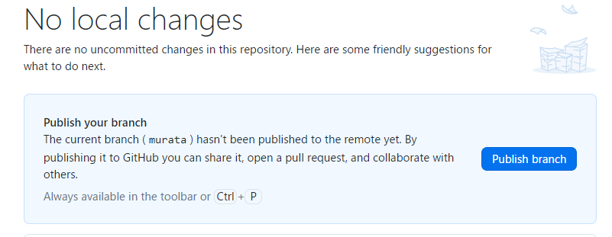
GitHubを使ったチーム制作
ブランチ（Branch）の作り方 ブランチはローカルリポジトリに作っただけなのでリモートのほうにもPublishして反映させる

Slide 37
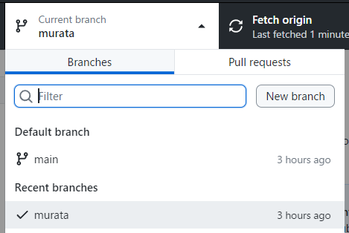
GitHubを使ったチーム制作
ブランチ（Branch）の作り方 Current branchが新しく作ったブランチに 切り替わっていることを確認しておく

Slide 38
GitHubを使ったチーム制作
ブランチ（Branch）での注意事項 ブランチに切り替えた後、ローカルリポジトリのファイルを更新した際は、リモートリポジトリの ブランチへPushする必要がある 例） ローカル： murataブランチ ↓ Push リモート： murataブランチ （mainにPushは×）

Slide 39
GitHubを使ったチーム制作
ブランチ（Branch）の統合（マージ） ブランチでの更新作業が終わったら、mainブランチに統合（マージ）する必要がある マージする際に競合（コンフリクト）が発生したとき は、勝手にmainブランチにマージせずに、 リーダーもしくはメインプログラマにレビュー （変更結果の確認）を依頼する

Slide 40
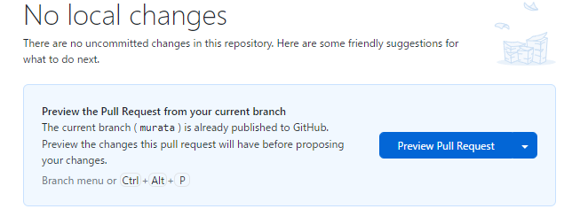
GitHubを使ったチーム制作
統合（マージ）する方法 [Preview Pull Request]ボタンをクリック

Slide 41
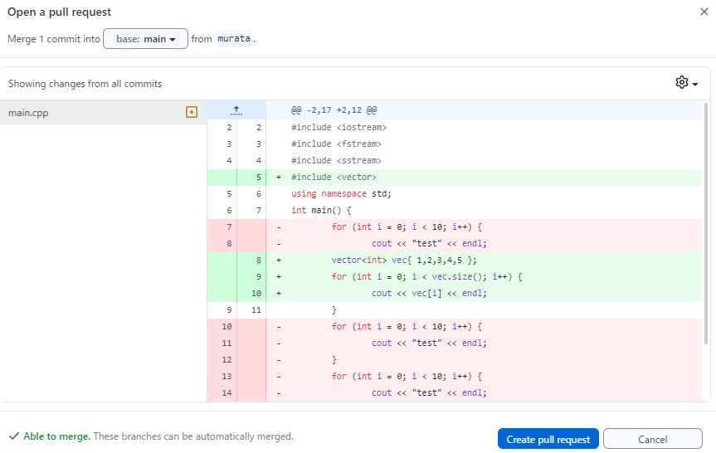
GitHubを使ったチーム制作
統合（マージ）する方法 変更したファイル 一覧と変更内容 が表示される [Create pull request]を クリック

Slide 42
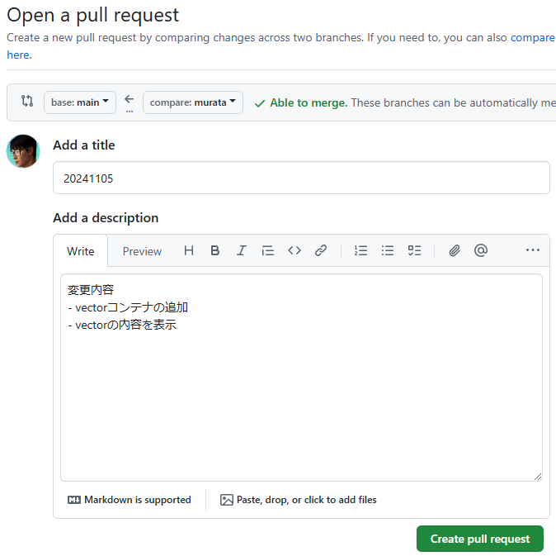
GitHubを使ったチーム制作
統合（マージ）する方法 変更についてのタイトル や内容について書いた あとで[Create pull request]をクリック

Slide 43
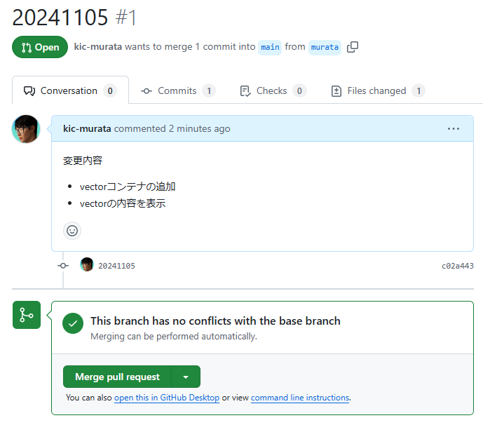
GitHubを使ったチーム制作
統合（マージ）する方法 特に問題がなければ右 のような画面になる [Merge pull request]をクリック

Slide 44
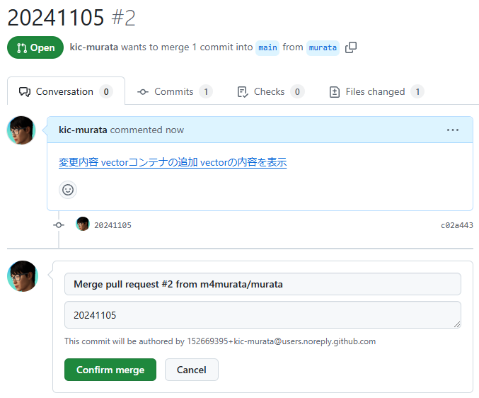
GitHubを使ったチーム制作
統合（マージ）する方法 マージするための最終 確認が表示されるので 問題なければ [Confirm merge] をクリック

Slide 45
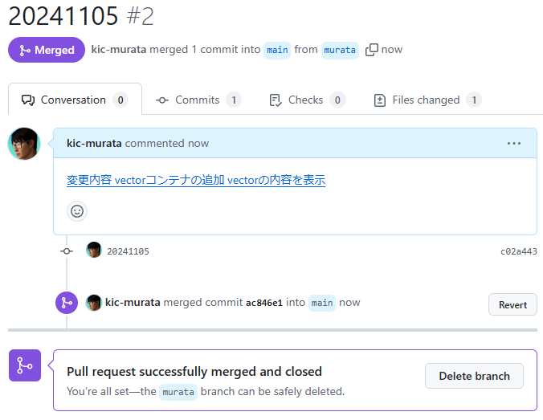
GitHubを使ったチーム制作
統合（マージ）する方法 Merged と表示される とマージ完了 マージした後はブランチ は不要になるので削除 する [Delete branch] をクリック

Slide 46
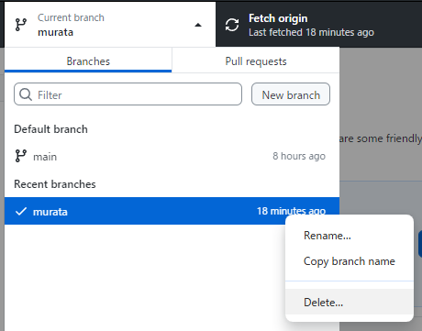
GitHubを使ったチーム制作
統合（マージ）する方法 リモートのブランチは削除 されたので、ローカルの ブランチも削除する Current branchの メニューからブランチを 選択して[Delete]を クリック

Slide 47
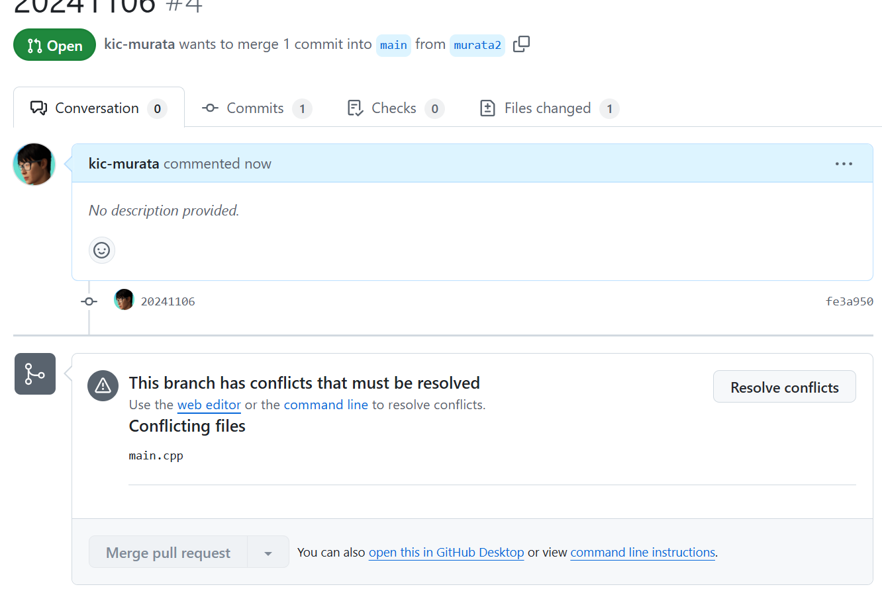
GitHubを使ったチーム制作
競合（コンフリクト）が発生したとき 右図のように競合 （コンフリクト）が 発生すると マージができない [Resolve conflicts] から競合を解決 する必要がある

Slide 48
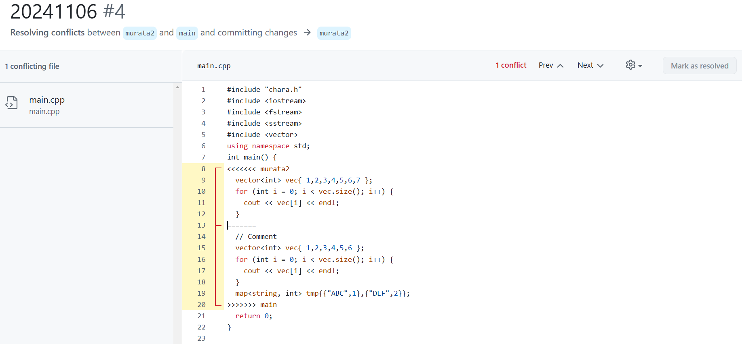
GitHubを使ったチーム制作
競合（コンフリクト）が発生したとき
競合が発生して
いるファイル main.cpp
競合している箇所

Slide 49
GitHubを使ったチーム制作
競合（コンフリクト）が発生したとき
murata2ブランチで
変更した箇所
どちらの変更を残すか
チーム内で決定して
不要な箇所は削除する
mainブランチで
変更した箇所

Slide 50
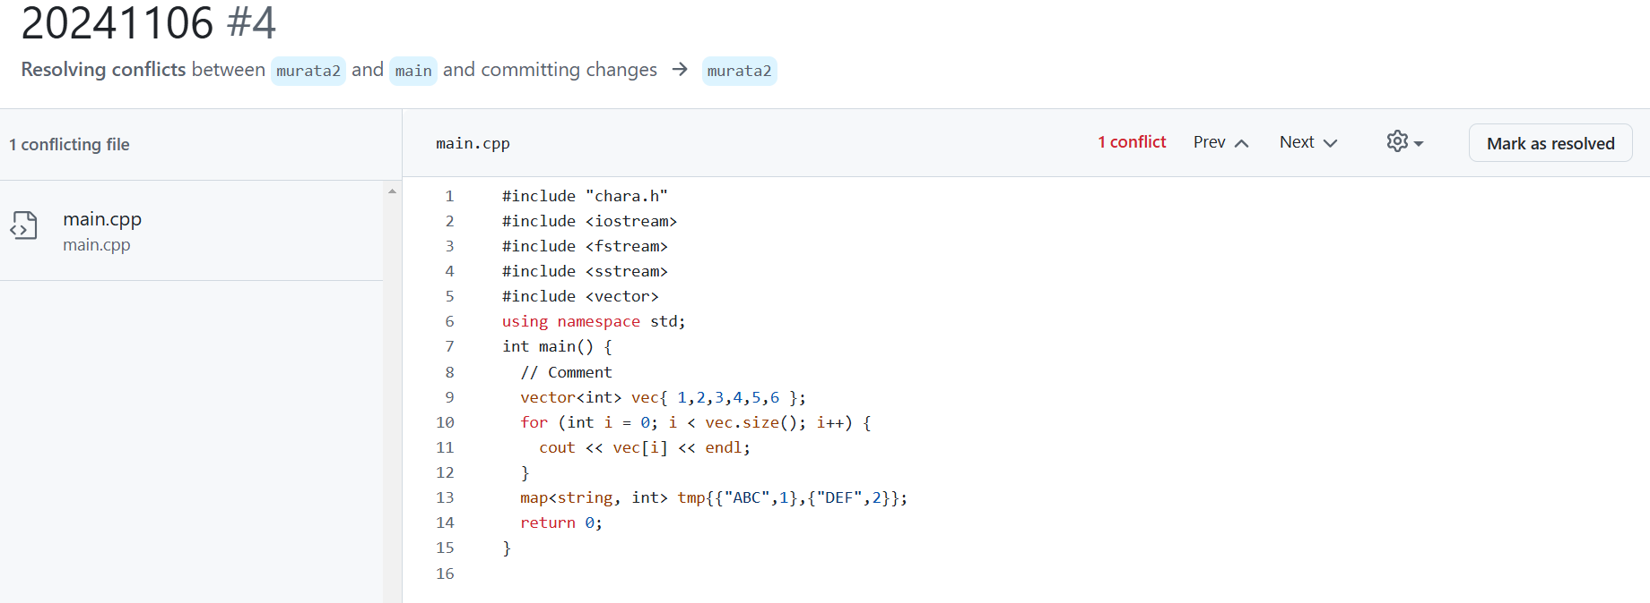
GitHubを使ったチーム制作
競合（コンフリクト）が発生したとき 競合を解決して[Mark as resolved]をクリック

Slide 51
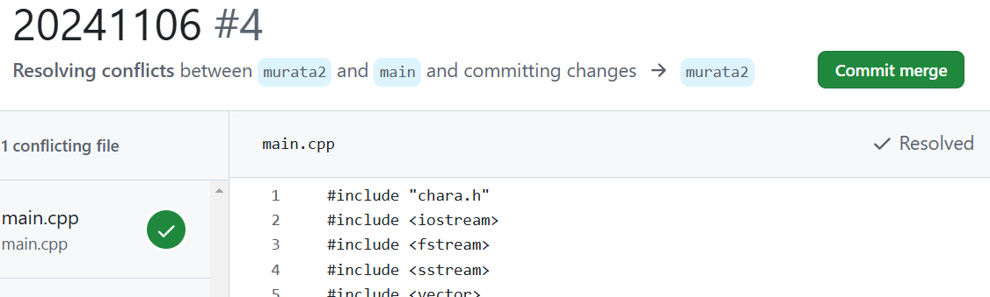
GitHubを使ったチーム制作
競合（コンフリクト）が発生したとき [Commit merge]をクリック

Slide 52
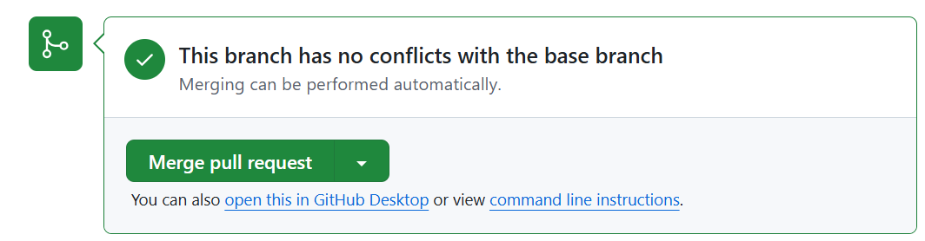
GitHubを使ったチーム制作
競合（コンフリクト）が発生したとき あとは競合が発生しないときと同じ手順で 統合（マージ）を行う[Merge pull request]をクリック

Slide 53
GitHubを使ったチーム制作
開発の流れまとめ
新しい機能を追加したいときは、まずはローカルブランチを作ってリモートブランチをPublishする
ローカルブランチで作業したのちリモートブランチへPushする （※②の作業を繰り返す）
安定動作することが確認できたら、Pull request してmainブランチへマージ
リモートブランチをサイト上で削除
ローカルブランチをGithubDesktopを使って削除

Slide 54
GitHubを使ったチーム制作
GitHub Desktop以外のアプリ GitHubを使うためのアプリは他にも存在する
SourceTree
Fork
TortoiseGit
全ブランチの可視化やマージがしやすくなっていたりするので、気になる人は調べてみてください

Slide 55
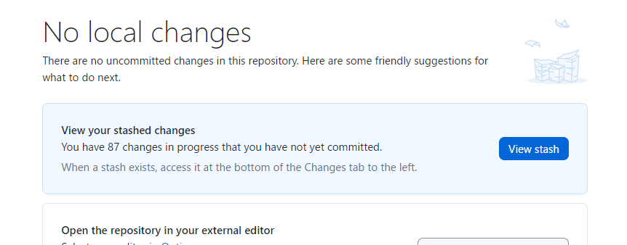
View Stashボタンが表示されているとき
ボタンをクリックします

Slide 56
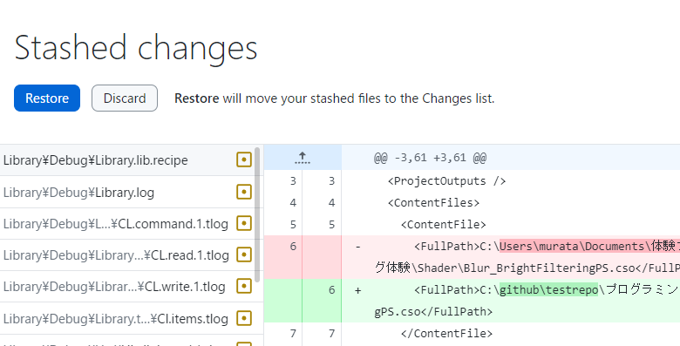
View Stashボタンが表示されているとき
[Discard]ボタンをクリックします

